Slide 1
Муниципальное автономное дошкольное образовательное учреждение детский сад №23 «Золотой ключик» общеразвивающего вида с приоритетным осуществлением деятельности по художественно-эстетическому направлению развития воспитанников Преемственность в работе дошкольной образовательной организации и начальной школы в условиях реализации ФГОС ДО
Бондарева Д.Н.,
старший воспитатель

Slide 2
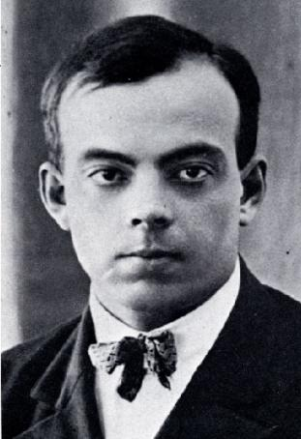
Антуан де Сент-Экзюпери
Душа каждого ребёнка – это уникальный и неизведанный мир, целая планета, на которой зарождаются и крепнут его первые мечты, стремления и ценности.
В силах взрослых повлиять на ту форму, которую примут эти первые плоды духовной работы ребёнка.

Slide 3
яяяяяя
Изменения в стране

Slide 4
Федеральный закон от 29.12.2012 N 273-ФЗ "Об образовании в Российской Федерации"
Дошкольное образование – 1 ступень общего образования
Глава 2. ст.10. пункт 4.

Slide 5
Федеральный государственный образовательный стандарт дошкольного Утверждён приказом Министерства образования и науки РФ от 17.10.2013 г. № 1155 Вступил в силу 01.01.2014 г.

Slide 6
Обязательная часть программы (60%) социально-коммуникативное развитие ребенка; познавательное развитие ребенка художественно-эстетическое развитие ребенка; физическое развитие ребенка; речевое развитие ребенка.

Slide 7
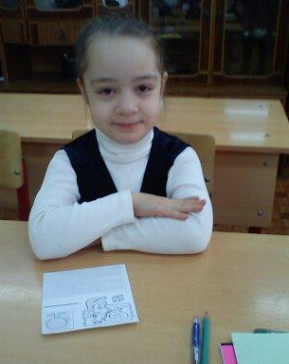
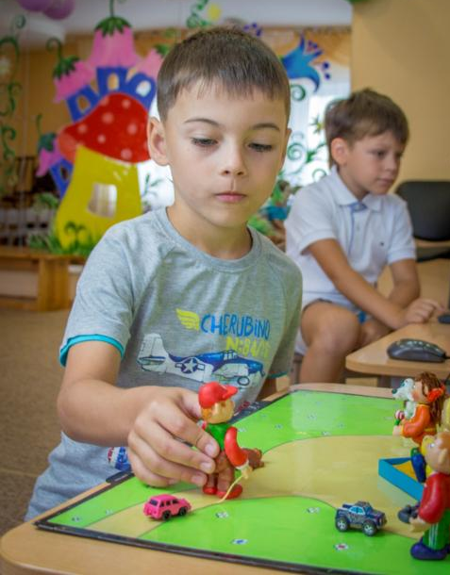

Slide 8
Преемственность в образовании – это система связей, обеспечивающая взаимодействие основных задач, содержания и методов обучения и воспитания с целью создания единого непрерывного образовательного процесса на смежных этапах развития ребенка.

Slide 9
Основания для осуществления преемственности ДО и НОО
Состояние здоровья и физическое развитие детей.
Уровень развития познавательной активности как необходимый компонент учебной деятельности.
Умственные способности и нравственные качества обучающихся.
Развитие коммуникативных навыков.

Slide 10
Универсальные учебные действия (УУД) - совокупность способов действия учащегося (а также связанных с ними навыков учебной работы), обеспечивающих самостоятельное усвоение новых знаний, формирование умений, включая организацию этого процесса. Функции УУД: - обеспечение возможностей учащегося самостоятельно осуществлять деятельность учения, ставить учебные цели, искать и использовать необходимые средства и способы их достижения, контролировать и оценивать процесс и результаты деятельности; - создание условий для гармоничного развития личности и ее самореализации на основе готовности к непрерывному образованию; - обеспечение успешного усвоения знаний, формирования умений, навыков и компетентностей в любой предметной области.

Slide 11
Задачи преемственности
Для дошкольной образовательной организации:
охрана и укрепление физического и психического здоровья детей;
развитие любознательности, стремления к расширению знаний;
формирование и развитие основных познавательных процессов (внимания, воображения, памяти, мышления, речи);
формирование коммуникативных умений, произвольности поведения, доброжелательности, умения взаимодействовать с педагогами и сверстниками;
развитие инициативности, самостоятельности, активности;
формирование отдельных приемов учебно-познавательной деятельности (умение ориентироваться в задании, осуществлять самоконтроль).
Для общеобразовательной организации :
введение в педагогический процесс разных видов детского творчества (игр, драматургии, художественного моделирования, экспериментирования, словесного творчества, танцевальных и музыкальных импровизаций);
обогащение содержания уроков эстетического цикла (изобразительное искусство, музыка, технология и т.п.);
приобщение детей к национальной художественной культуре; создание в школе развивающей предметной среды;
широкое использование игровых приемов в первый год обучения.

Slide 12
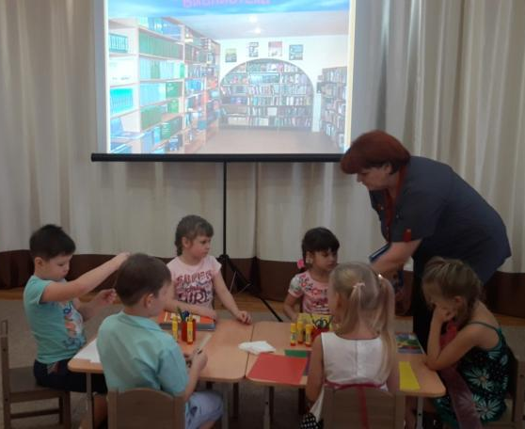

Slide 13
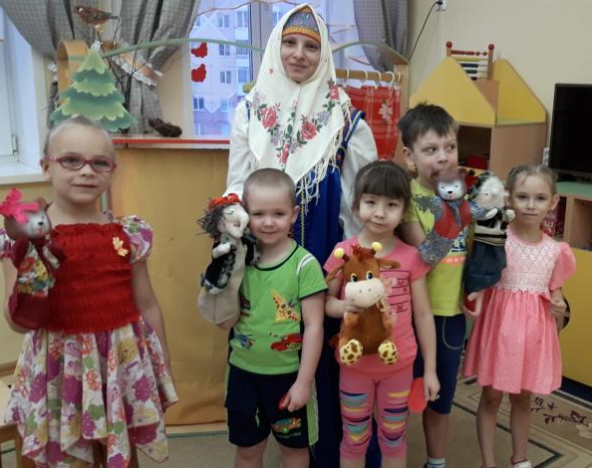

Slide 14
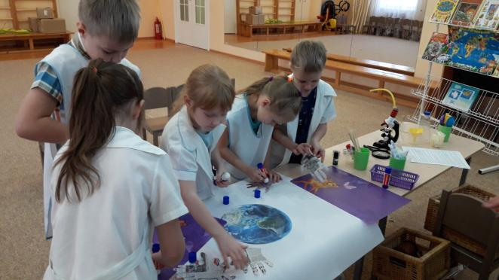

Slide 15
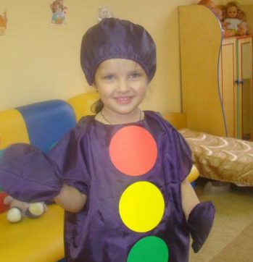
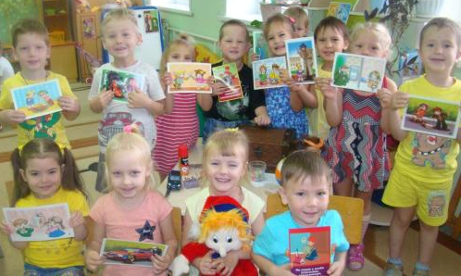

Slide 16
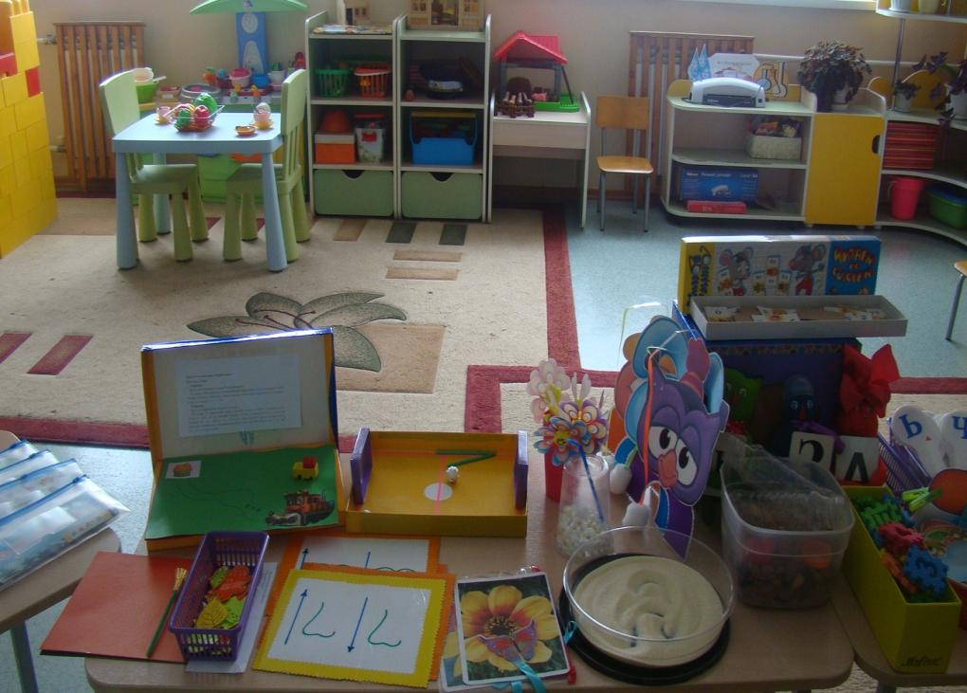
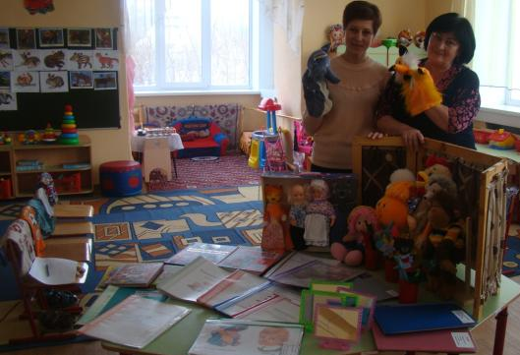

Slide 17
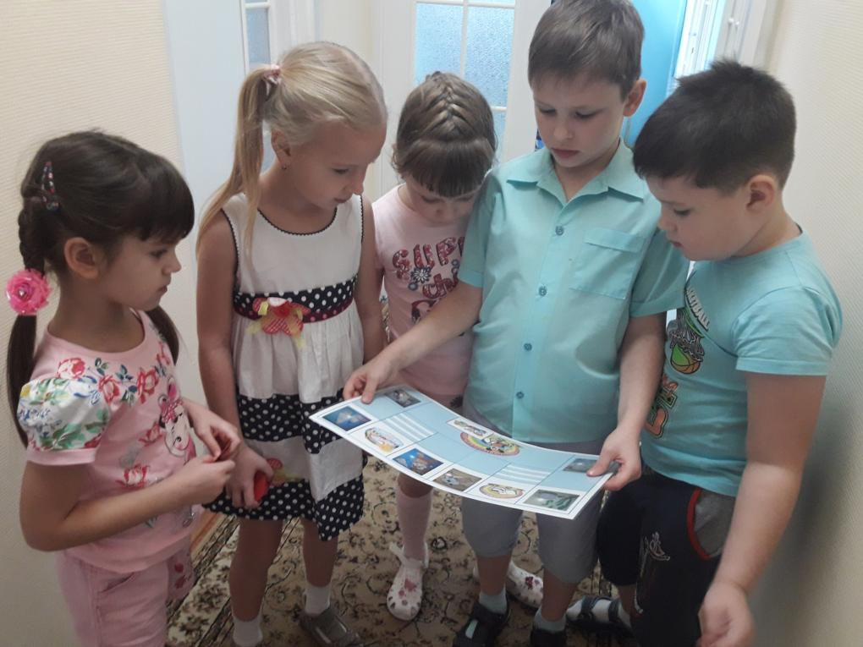
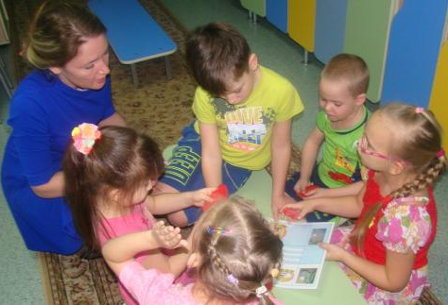

Slide 18
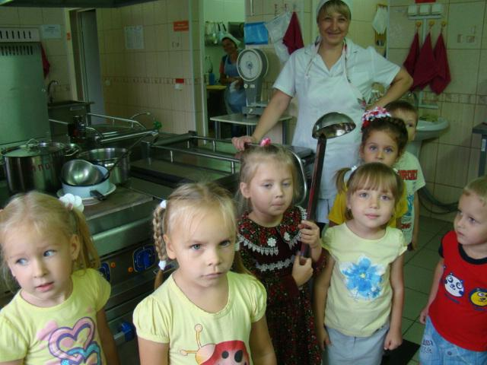
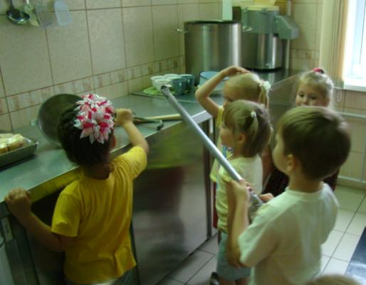

Slide 19
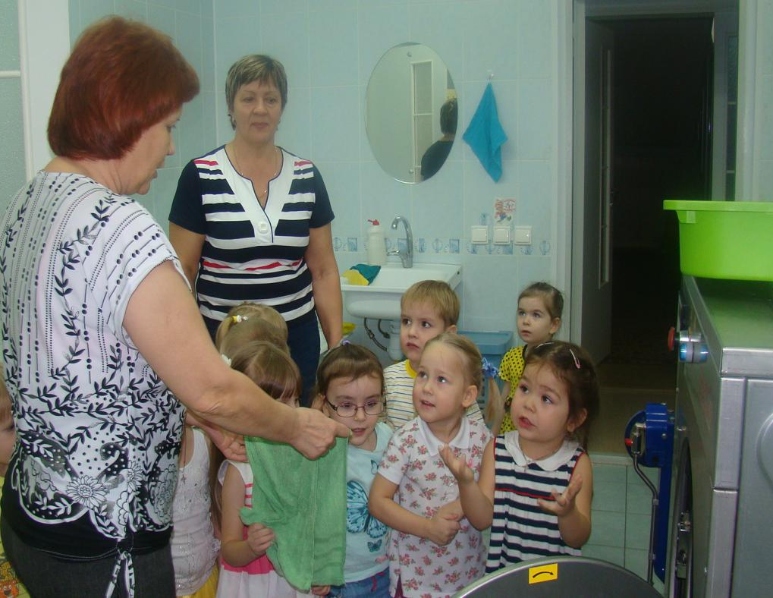
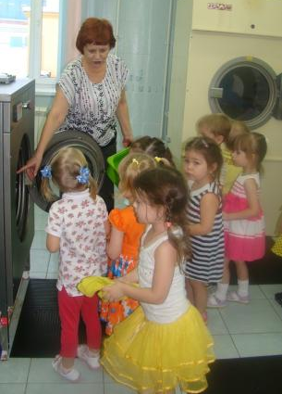

Slide 21
Формы осуществления преемственности
экскурсии в школу;
посещение школьного музея, библиотеки;
знакомство и взаимодействие дошкольников с учителями и учениками начальной школы;
участие в совместной образовательной деятельности, игровых программах;
выставки рисунков и поделок;
встречи и беседы с бывшими воспитанниками детского сада
совместные праздники (День знаний, посвящение в первоклассники, выпускной в детском саду и др.) и спортивные соревнования дошкольников и первоклассников;
участие в театрализованной деятельности;
посещение дошкольниками адаптационного курса занятий, организованных при школе (занятия с психологом, логопедом)

Slide 22
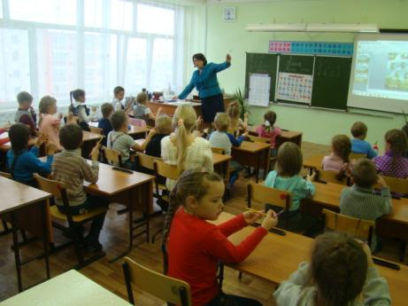

Slide 23
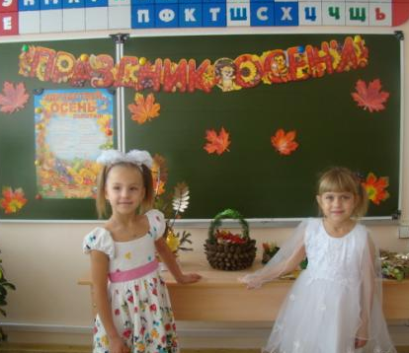

Slide 25
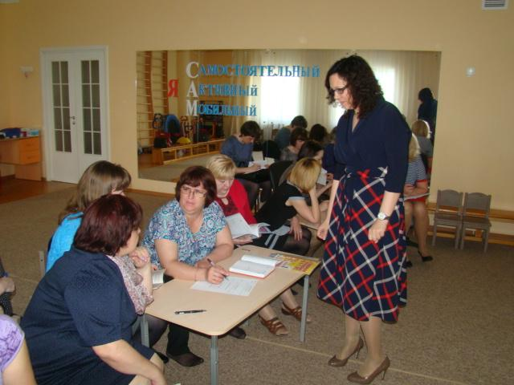
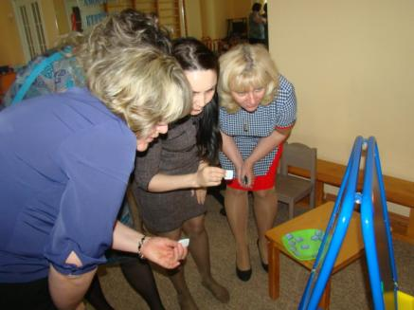
занятия

Slide 26
Чтобы воспитать человека думающим и чувствующим, его следует,
прежде всего воспитать эстетически.
Фридрих Шиллер

Slide 27
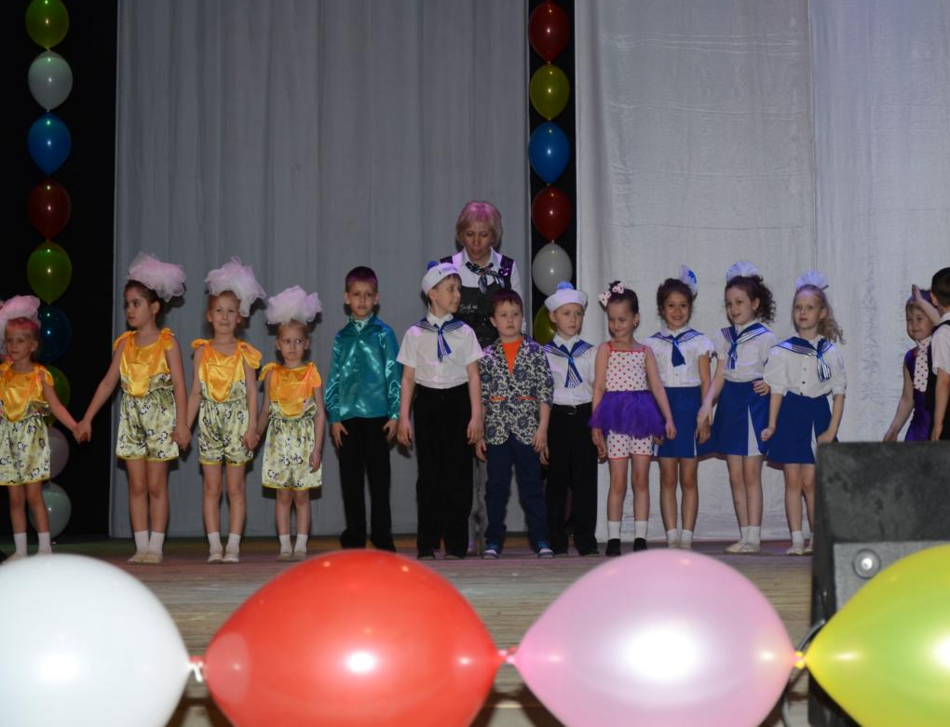
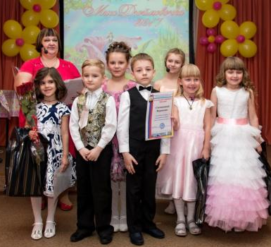
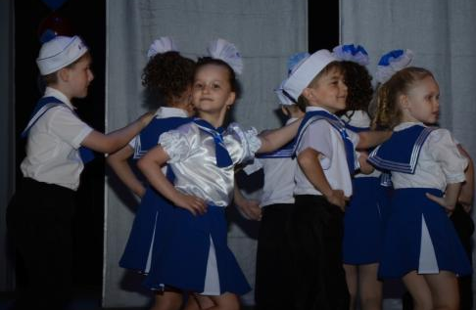

Slide 28
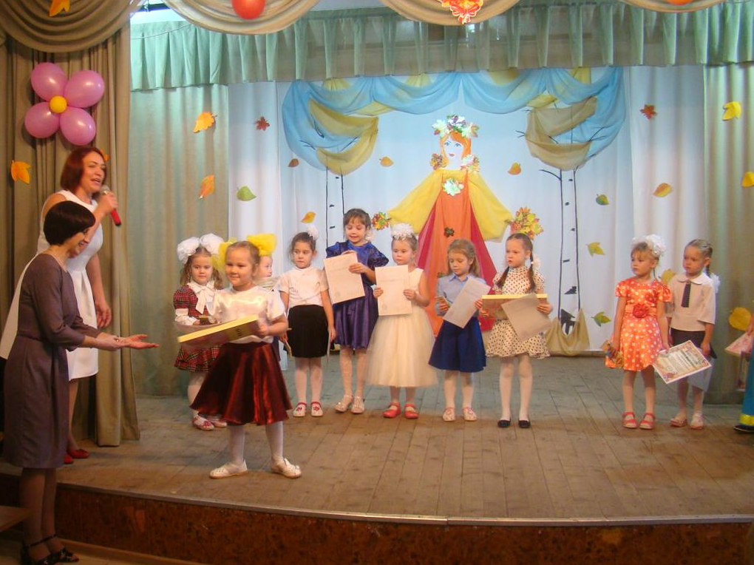
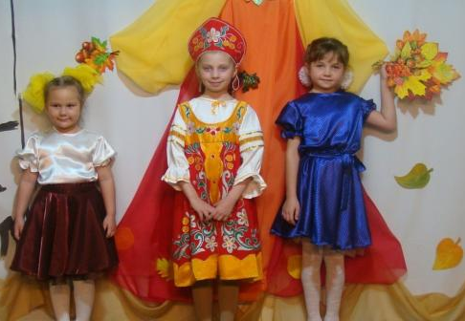
педагоги

Slide 29
Забота о здоровье – это важнейший труд воспитателя.
От жизнедеятельности, бодрости детей зависит их духовная
жизнь, мировоззрение, умственное развитие, прочность знаний,
вера в свои силы…
В.А.Сухомлинский

Slide 30
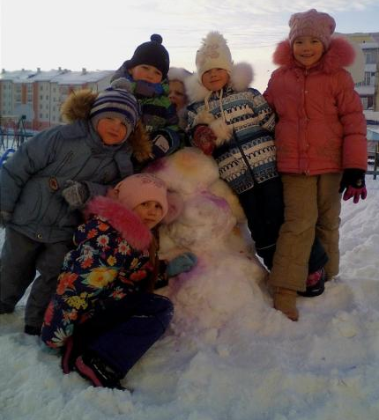

Slide 31
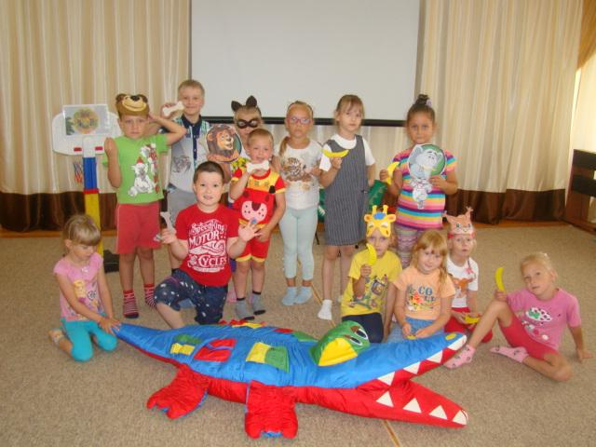
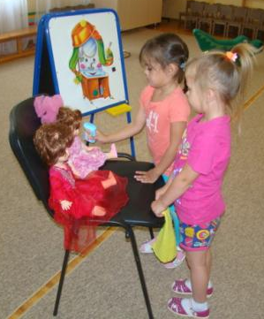
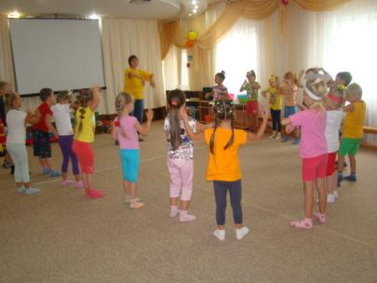

Slide 32
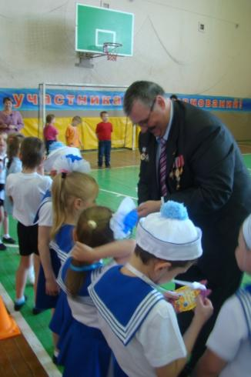

Slide 33
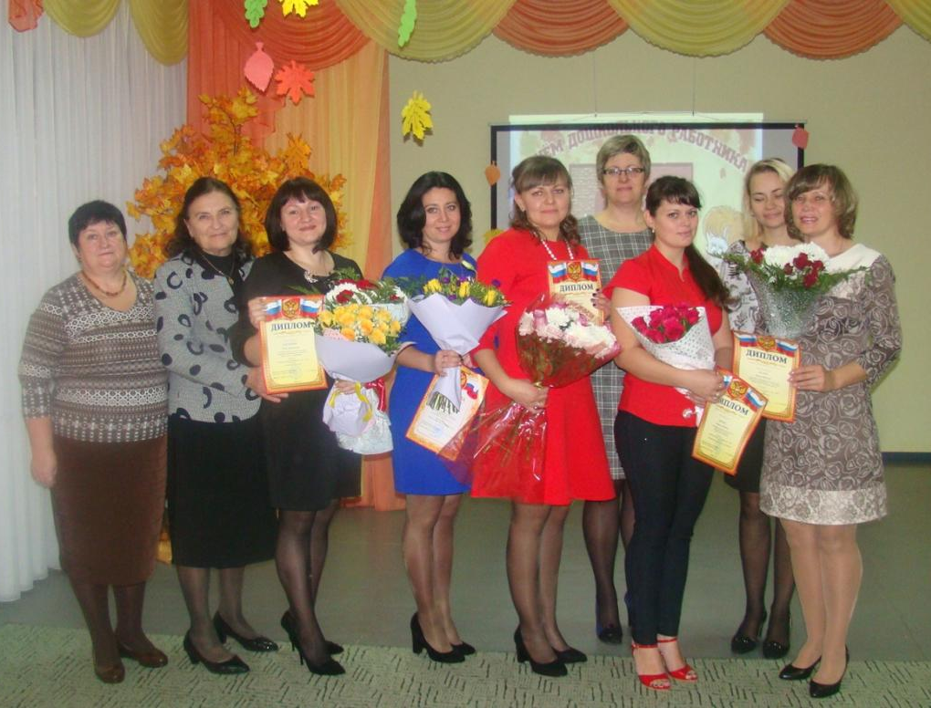
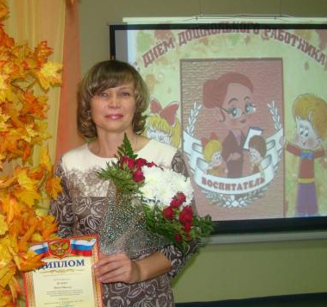

Slide 34
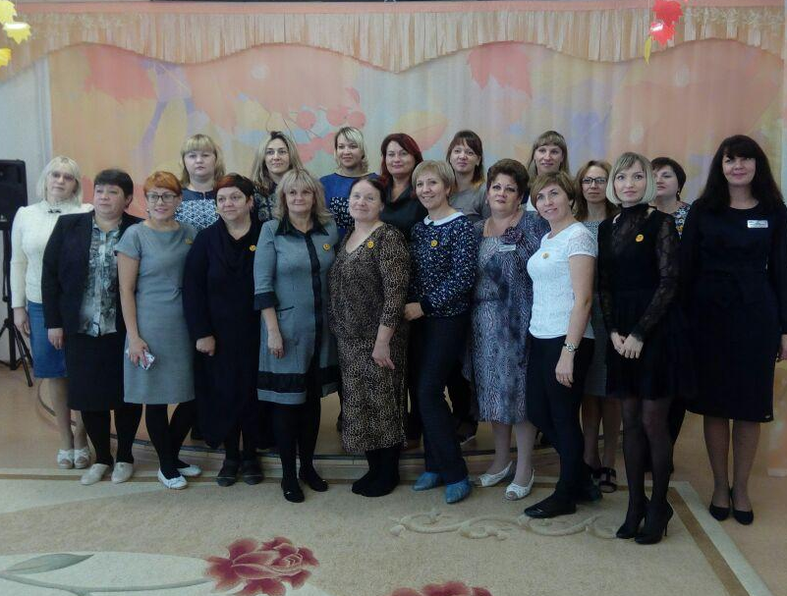
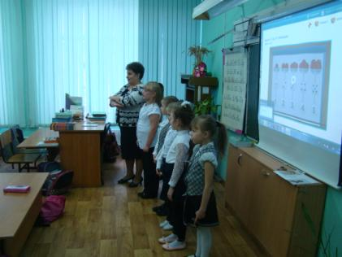
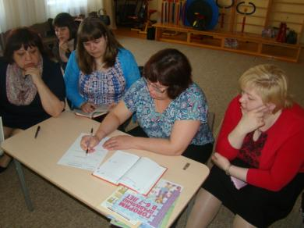

Slide 35
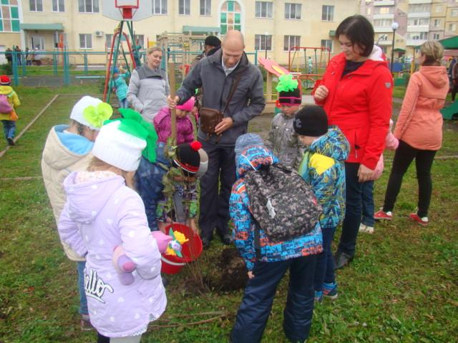
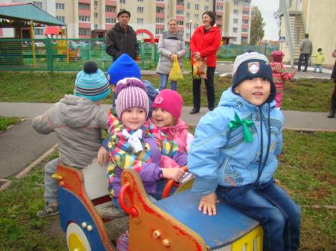

Slide 36
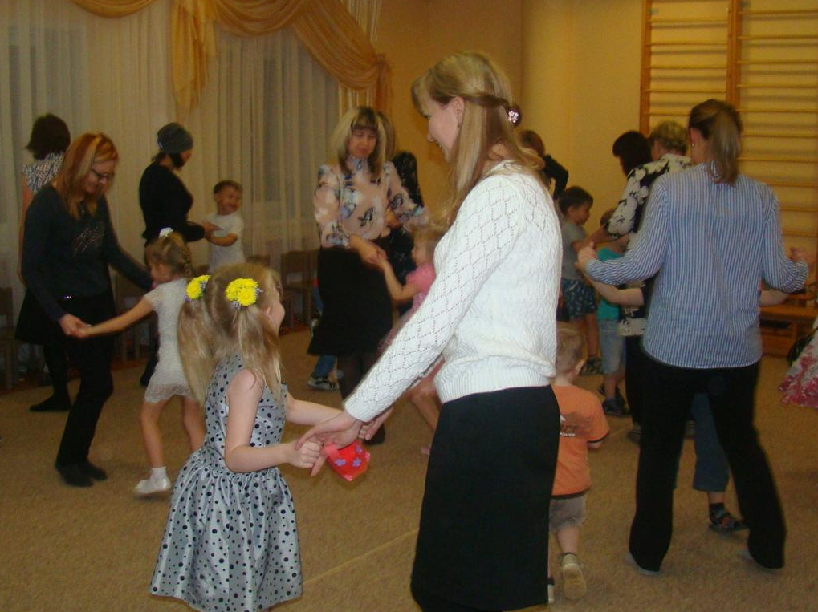
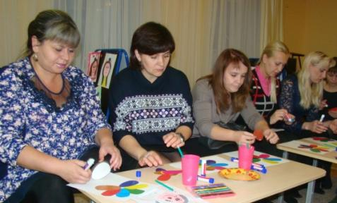

Slide 37
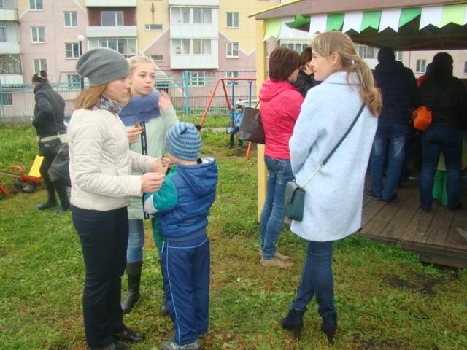
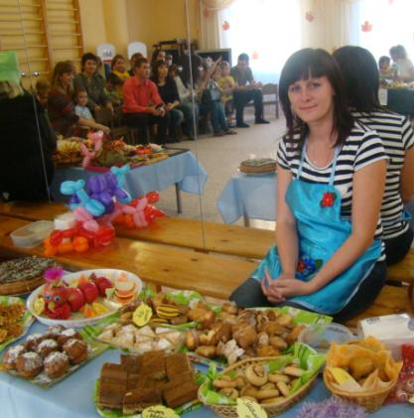

Slide 38
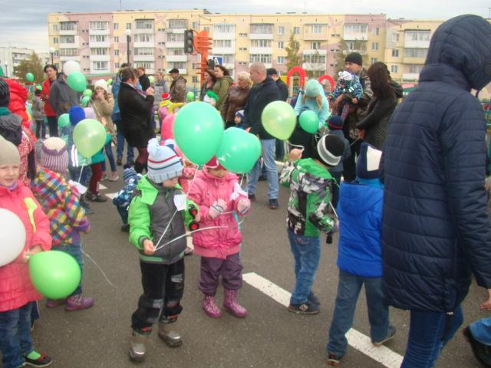
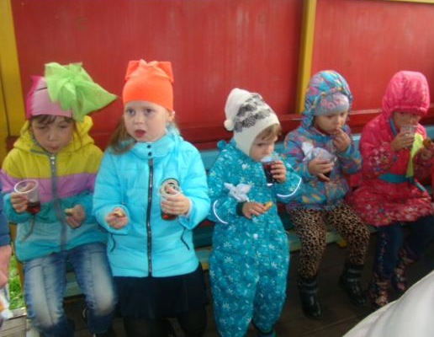

Slide 39
Преемственность в работе дошкольной образовательной организации и начальной школы в условиях реализации ФГОС ДО

